Slide 1
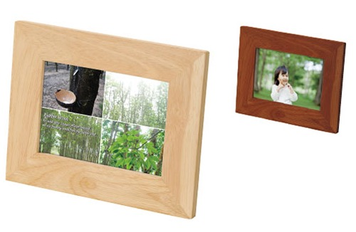
【提案書】
ラバーウッドフォトスタンド
特徴
ゴムの木の廃材を素材にして作られたスタンダードなタイプのフォトスタンドです。カラー展開はナチュラルウッドとダークウッドの2色。フルカラーのオリジナル名入れが可能です。
納期
納期スペース
仕様
素 材：ゴムの木､アクリル 他
サイズ：178×140×9mm（包装形態：PP袋､紙箱）
付属品：取説付(紙箱面)
備 考：ダークウッド・ナチュラルウッド
L判サイズ対応､台紙のデザインは弊社の都合により変わることがあります｡
お見積
お見積りスペース

